Slide 1
ÖZOFAGUS HASTALIKLARINDA KLİNİK BULGULAR VE TEŞHİS YÖNTEMLERİ
Prof.Dr. Ahmet Dobrucalı
İstanbul Üniversitesi Cerrahpaşa
Cerrahpaşa Tıp Fakültesi
Gastroenteroloji Bilim Dalı

Slide 2
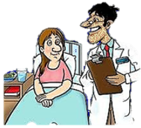
Özofagusun fizik muayenesi yoktur
ANAMNEZ | Disfaji, regürjitasyon, siyalore, retrosternal ağrı, odinofaji, heartburn
EŞLİK EDEN BULGULAR | Halitosis, servikal / supraklavikular lenfadenopati, ciltaltı amfizemi, tylosis (Palmo-plantar keratosis)
CREST SENDROMU | Calcinosis, Raynaud’s disease, Esophageal dismotility, Sclerodactily, Telangiectazi
Anamnez
ve
Teşhise yönelik testlerin kullanılması

Slide 3
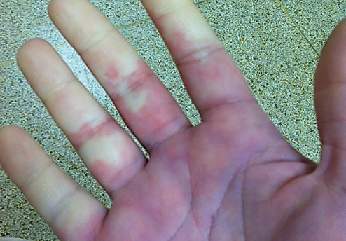
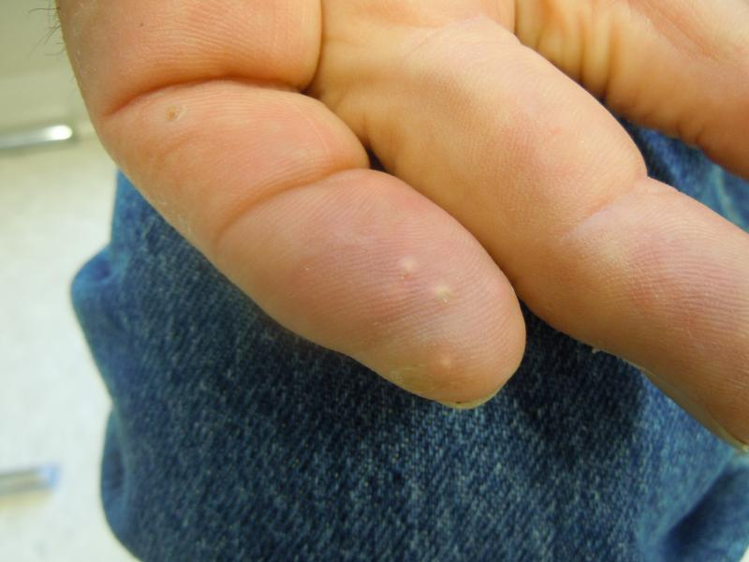
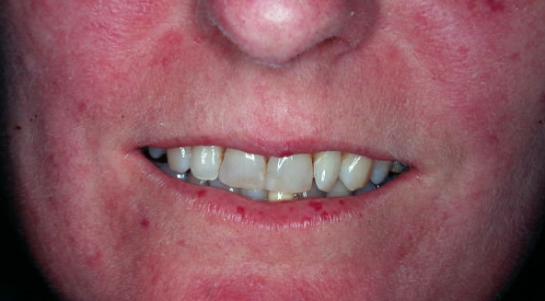
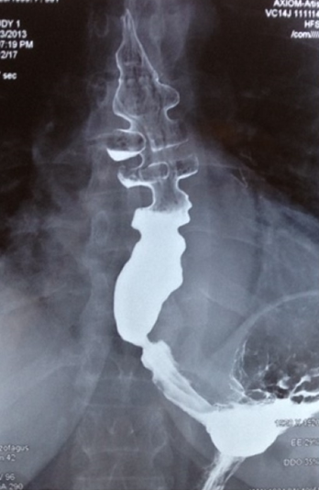
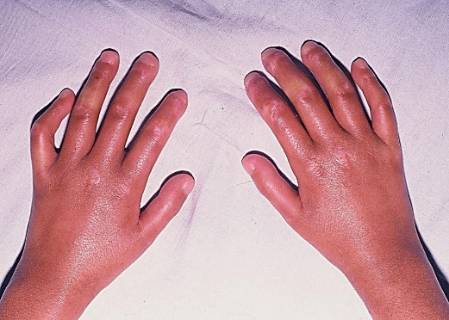
Raynoud
Calcinosis cutis
CREST
Telanjiektazi
Esophagus motilite
bozukluğu
Sclerodaktili

Slide 4
Sistemik sklerozda GIS tutulumu
Tutulum bölgesi | Patoloji | Semptom | Teşhis
Ağız | Gergin deri Dental sorunlar Sicca sendromu | Kozmetik Diş ağrısı Kuru ağız | İnspeksiyon Dental girişimler Tükrük bezi bx
Özofagus | Hipomotilite Reflü özofajit Peptik striktür | Disfaji Heartburn / Disfaji Disfaji | Manometri Endoskopi / pH mon. Endoskopi / Baryumlu pasaj grafisi
Mide | Gastroparezi NSAEİ bağlı hasarlanma | Anoreksi, erken doyma bulantı, kusma Dispepsi | Sintigrafi Endoskopi
İnce bağırsak | Hipomotilite Staz Bakteriyel aşırı çoğalma Psödoobstrüksiyon NSAEİ bağlı lezyonlar Pnömatozis intestinalis | Kilo kaybı Postprandial bulantı Malabsorpsiyon,steatore,bulantı,ağrı Karın ağrısı, distansiyon Karın ağrısı, ishal, kanama Benign pnömoperitonyum | Baryumlu pasaj grafisi C14 glukolat veya H solunum testi Jejunal aspirasyon ADBG
Kolon | Hipomotilite Kolonik divertiküloz Kolonik psödoobstrüksiyon | Alterne kabızlık / İshal Perforasyon Karın ağrısı, şişkinlik | Baryumlu grafi ADBG
Anüs | Sfinkter tutulumu | Fekal inkontinans | Anorektal manometri

Slide 5
Özofagus hastalıklarında semptomlar
Heartburn
Disfaji
Regürjitasyon
Odinofaji
Retrosternal ağrı (NCCP)
Siyalore
Kilo kaybı
Anamnez
ve
Teşhise yönelik testlerin kullanılması

Slide 6
HEARTBURN (PYROSIS)
DİSFAJİ | - Özofagusun motor fonksiyon bozuklukları - Özofagus tümörleri - Dıştan bası (Tümöral, vasküler vb.) - Peptik striktür - Koroziv madde alımına bağlı striktür - Radyoterapi sonrasında gelişen striktür - Halka ve webler - Eozinofilik özofajit - Enfeksiyon ve endoskopik girişimler sonrasında oluşan striktürler
REGÜRJİTASYON | Disfaji oluşturan hastalıkların tümünde regürjitasyon görülebilir. Özellikle reflü ve akalazya düşünülmelidir.
- Gastroözofagial reflü hastalığı
- Eozinofilik özofajit
- Candidiasis, infeksiyöz özofajit

Slide 7
ODİNOFAJİ | - Özofajitler (Peptik, ilaç, koroziv, infeksiyöz, radyasyon, deri hastalıkları, eozinofilik özofajit vb.) - Özofagus tümörleri
RETROSTERNAL AĞRI (NCCP)
SİYALORE (SIALORRHEA)
KİLO KAYBI | Yutma güçlüğü oluşturan tüm hastalıklarda kilo kaybı görülebilir. Kısa sürede (<6 ay) hızlı kilo kaybı özofagus veya özofagusa bası yapan komşu organ tümörünü düşündürmelidir.
- Gastroözofagial reflü hastalığı
- Özofagusun motor fonksiyon bozuklukları
Özofajitler (Koroziv, infeksiyöz, radyasyon,pill vb.)
- Özofagus tümörleri.
- Eozinofilik özofajit
- Gastroözofagial reflü hastalığı (Water brush)
- Trakeo-özofagial fistüller
Özofagusta darlık oluşturan nedenlerin tümünde
siyalore görülebilir.

Slide 8
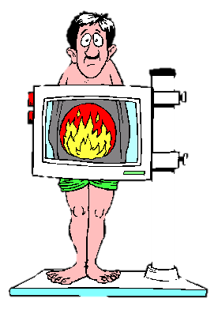
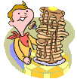
Heartburn
Genellikle yanma tarzında olan retrosternal ağrı veya rahatsızlık hissi,
Epigastriumda başlayıp özofagus trajesi boyunca boğaza doğru yayılım gösterir.
Tekrarlayıcı karakterdedir
Heartburn çoğunluklakle yemek sonrasında artar ve sırt üstü yatma veya öne eğilme ile şiddetlenir.
Antasit almakla veya mide asit sekresyonunu baskılayan ilaç tedavisiyle hafifler veya geçer.

Slide 9
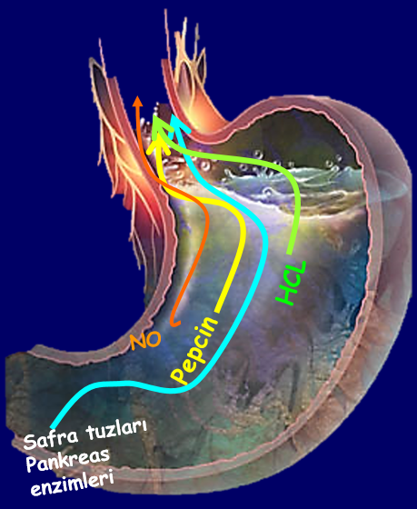
Gastroözofageal reflü nedir ?
Mide içeriğinin özofagusa geri kaçmasıdır
Normalde postprandial dönemde görülebilen fizyolojik bir olaydır
HCL
Ne zaman GÖRH ?
Özofagusta yapısal değişiklikler ve yaşam kalitesini etkileyen semptomlar oluşturduğunda

Slide 10
Gastroözofageal reflü prevalansı
%40-50 sinde ayda en az bir kez
%20 sinde haftada
en az bir kez
%10 unda günde
en az bir kez

Slide 11
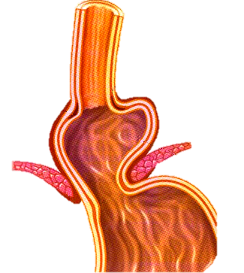
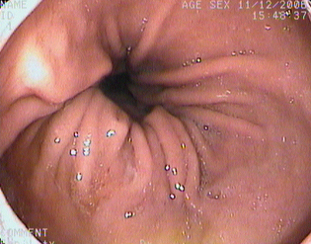
Hiatal herni
Komplikasyonlu GÖRH olan hastaların büyük bir çoğunluğunda (%98) hiatal herni bulunur.
Hiatal herni varlığı özofajitin şiddetini artıran bir faktördür.
Eroziv özofajitde %70
Noneroziv reflüde %30
^{Hiatal herni}

Slide 12
Gastroözofagial reflü hastalığında klinik
Fizyolojik reflü
Semptomatik GÖRH
Ezofajit
Komplike özofajit
Tipik
Heartburn
Regürjitasyon
Atipik
Sore Throat
Chest pain (NCCP)
Dysphagia
Globus sensation
Cough
Asthma
Laryngitis
Dental eresion
Vocal cord polyps
Komplikasyonlar
Uyku apnesi
Ulserasyon (Wolf)
Kanama /Anemi
Striktür
Barrett
Adeno kanser
Aspirasyon
Pnömoni
Pulmoner fibrozis
Eroziv özofajit var
Eroziv özofajit yok
( pH monitorizasyonu + gerekir)

Slide 13
Llaringeal lezyonların GÖR ile birlikteliği
%40-75
%25-50
%40-60
%20-52
%40-58
%55-80
Gaynor L.. Am J Gastroenterol 1991, Koufman M.Laryngoscope 1991

Slide 14
Kronik öksürüğü olan hastalarda etyolojide GÖRH nın olabileceğini düşündüren bulgular
Öksürüğün yatar pozisyonda veya uyku sırasında gelmesi veya şiddetlenmesi
Normal akciğer grafisi
Sigara veya başka irritan maddelerin kullanılmaması
ACE inhibitörü kullanılmaması
Asthma tedavisine rağmen öksürüğün geçmemesi
Postnazal akıntı tedavisine rağmen öksürüğün geçmemesi

Slide 15
Astmatik semptomların GÖR ye bağlı olduğunu gösterebilecek bulgular
Erişkin yaşta başlayan asthma
Nonallerjik asthma
Asthma tedavisine yeterli yanıt alınmaması
Gece gelen öksürük
Asthma semptomlarının yemek sonrasında ve yatar pozisyonda artması
Simpson et al.et al.Arch Int Med 1995

Slide 16
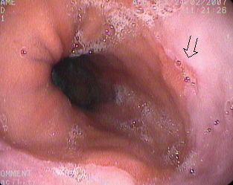
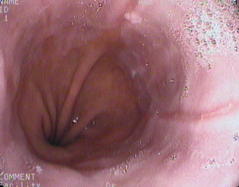
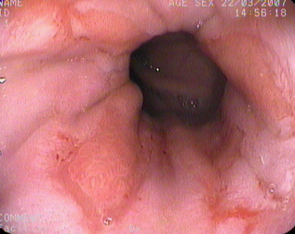
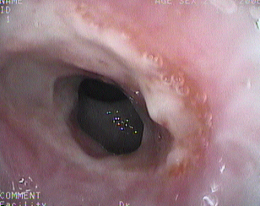
Endoskopi (Gastroskopi)
Grade A
Grade B
Reflü özofajitte LA (Los Angeles) sınıflaması
Grade A: Bir veya daha fazla 5mm den kısa lineer erezyon
Grade B: 5mm den uzun lineer erezyonlar, mukozal kıvrımlar üzerine sınırlı, diğer lezyonlarla birleşmeyen
Grade C: İki veya daha fazla mukozal kıvrım üzerinde birbiri ile birleşmeye meyilli, özofagusu <%75 çevreleyen erezyonlar
Grade D: Özofagusu >%75 çevreleyen erezyonlar
Grade C
Grade D
Stomach
Lundell et al Gut 1999

Slide 17
GÖRH nın komplikasyonları
Ülseratif özofajit
Peptik striktür (%1-20)
Barrett metaplazisi (%10-15)
Kanama (< %2)
Anemi
Disfaji
Özofagus kanseri
^{Kronik öksürük}
^{Pnömoni}
Asthma Uyku bozuklukları Horlama Larynx ca ?
Özofagus dışı komplikasyonlar

Slide 18
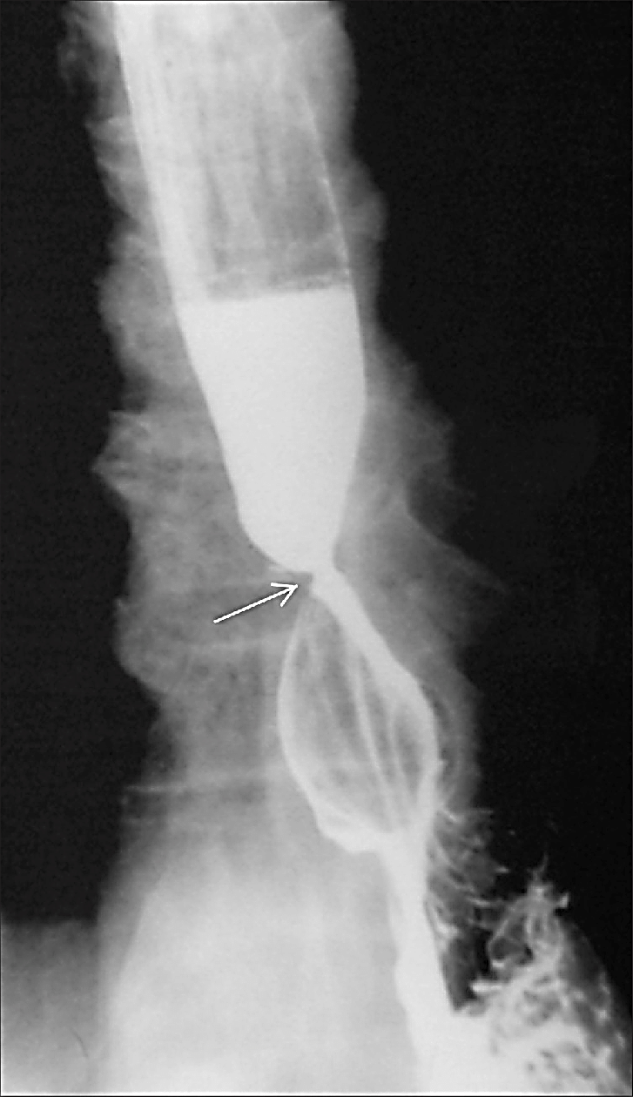
Peptik striktür
Refllüye sekonder özofagus striktürü;
Genellikle yaşlı ve uzun süreden beri reflü semptomları olan hastalardır .
Striktür çoğunlukla gastroözofagial bileşkede oluşur ve 1cm dan kısa bir segmenti tutar.
Yıllardan beri süregelen reflü semptomları ile birlikte aralıklı disfajinin varlığı, belirgin kilo kaybının olmayışı ve disfajinin başlamasıyla birlikte reflü semptomlarının hafiflemesi tipiktir.
GÖRH da özofagusda darlık saptandığında lezyonun benign veya malign olduğunun anlaşılması amacıyla endoskopi, biyopsi ve sitolojik inceleme yapılmalıdır.
Özofagus
Striktür
Kardia ve herni poşu
https://www.researchgate.net/figure/Peptic-stricture-arrow-in-a-patient-with-long-standing-history-of-gastroesophageal_fig1_334321123

Slide 19
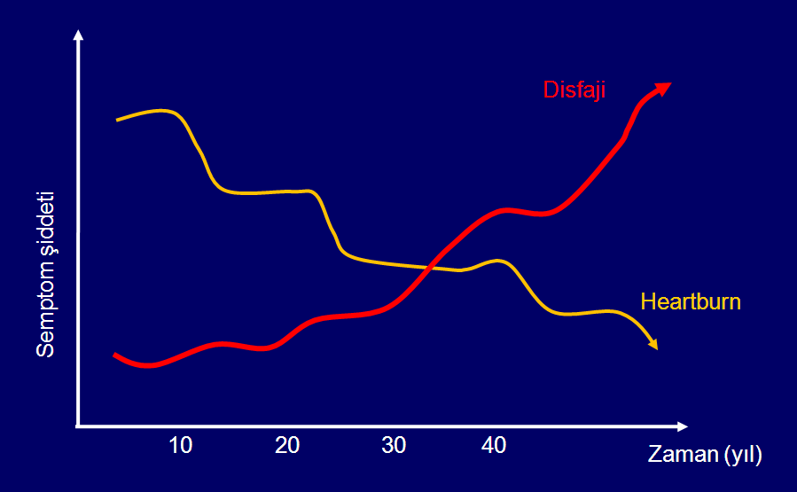
Peptik striktürde klinik

Slide 20
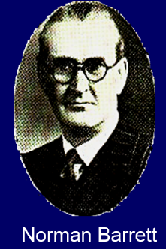
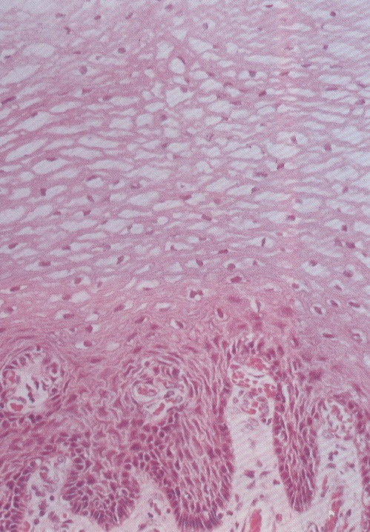
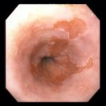
Barrett özofagusu
Squamous epithelium
Reflü semptomlarının erken yaşlarda başlaması ve reflü şikayetlerinin uzun zamandan beri varolması
Gece gelen reflü ataklarının belirgin olması
GÖRH nın diğer komplikasyonlarının varlığı (Özofajit, ülserasyon,
darlık, kanama)
Columnar epithelium

Slide 21
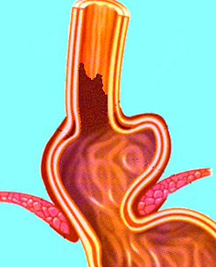
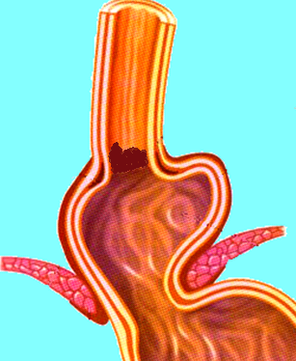
Kısa ve uzun segment Barrett
Reflü semptomu olmayan hastalar %1-5
- Uzun segment Barrett %0.3-0.5
- Kısa segment Barrett %5
Reflü semptomu olan hastalar %10 (%5-15)
>3cm
< 3cm
Uzun segment Barrett
Kısa segment Barrett

Slide 22
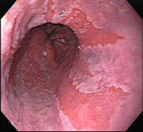
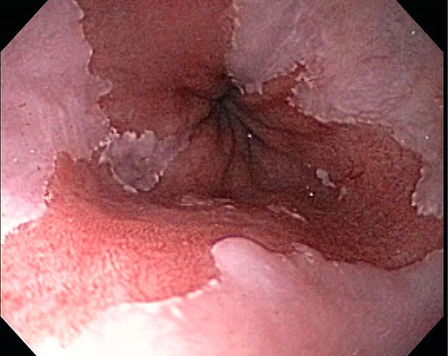
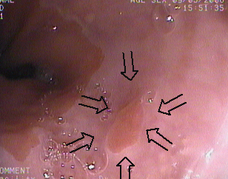
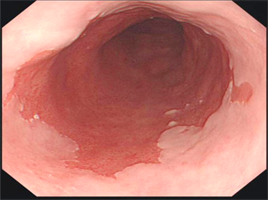
Barrett metaplazisi

Slide 23
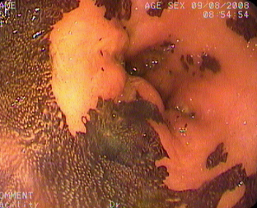
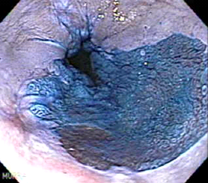
Chromoendoscopy
Lugol (%2) Metilen mavisi (%0.5)

Slide 24
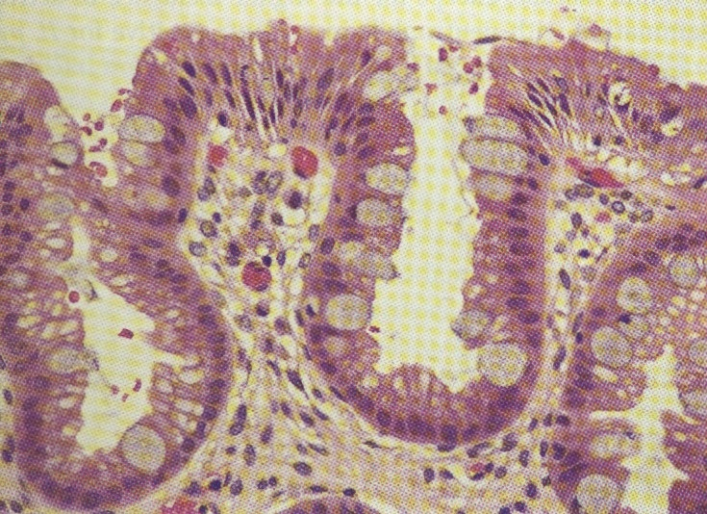
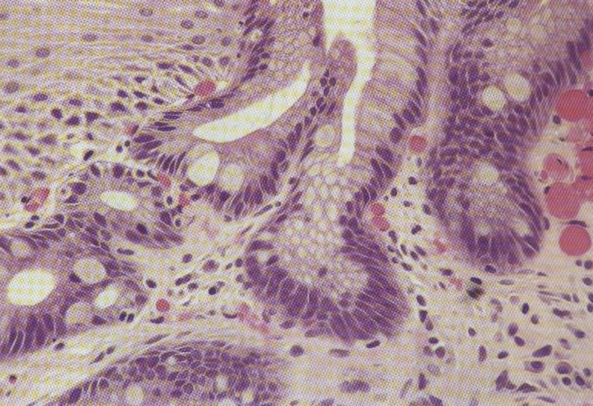
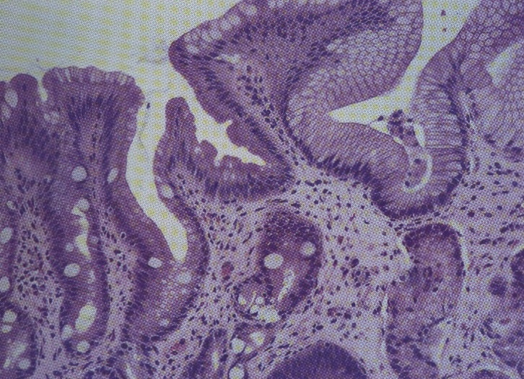
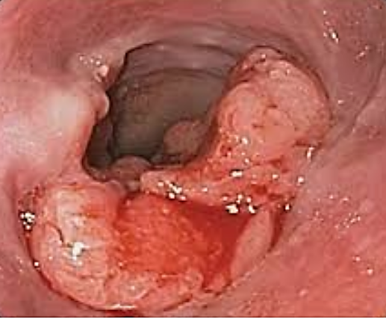
Displazi yok (75%)
Low grade dysplasia (LGD,%25)
5% / yıl (25% / 5 yıl)
5-6% / yıl
(20-30% / 5 yıl)
0,5-1% / yıl
Adenokanser
High grade dysplasia (HGD,%5)
Am J Gastroenterol 2005;100:927 Gastrornterology 2004;127:310 Am J Gastroenterol 2000;95:3089

Slide 25
Barrett metaplazisinde p 53 monoklonal antikor kullanılarak yapılan boyama
A- p53 negatif alana komşu HGD li alanda
p53 pozitifliği
B- HGD li dokuda
p53 pozitifliği
C- Adenokarsinomda
belirgin p53 pozitifliği
Yanlış + = %25
Yanlış – = %25

Slide 26
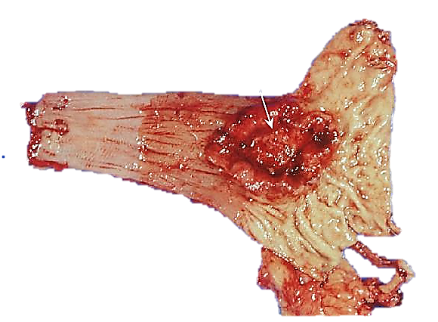
Özofagus
Mide
Tümor
Barrett alanı
Barrett özofagusunda kanser gelişimi

Slide 27
Barrett özofagusunda düzenli takip kanserin erken teşhisini sağlayabilir
n=19 n=54
Gastroenterology 2002;122:633
J Thorac Cardiovasc Surg 1993;105:383

Slide 28
Kalp dışı göğüs ağrısı (NCCP)
Kalp dışı göğüs ağrısı (NCCP)
Fonksiyonel göğüs ağrısı (FCP)
Makul testlerle kardiak etyoloji uzaklaştırıldıktan sonra iskemik kalp ağrısından ayırt edilemesi güç olabilen tekrarlayıcı vasıfta göğüs ağrısı.
Prevalans %15-30
Heartburn, disfaji, odinofaji gibi özofagial semptomların, tipik gastroözofagial reflü hastalığı bulgularının, eozinofilik özofajitin, majör motor fonksiyon bozukluklarının saptanamadığı hallerde görülen retrosternal göğüs ağrısı ve rahatsızlık hissi.
NCCP olgularının en az 1/3 inden sorumludur.
Locke GR.Gastroenterology,1997.
Eslick GD.Aliment Pharmacol therap,2003Fass R. J Neurogastroenterol Motil, 2019

Slide 29
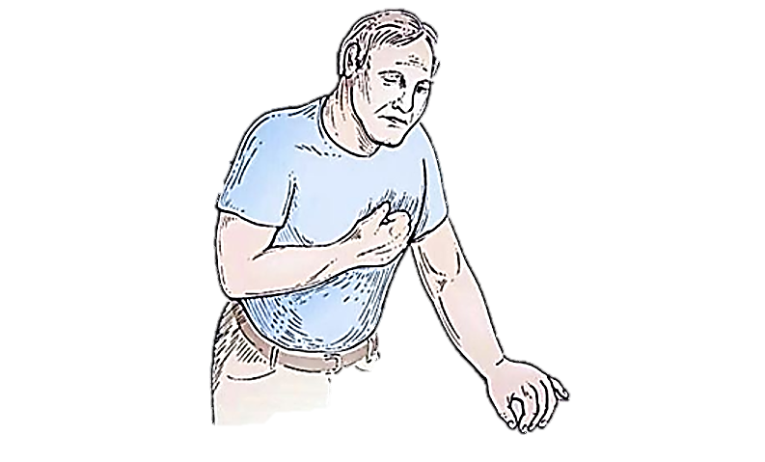
Roma IV kriterlerine göre fonksiyonel özofagus hastalıkları
Vasküler
Aort diseksiyonu
Nöral
Herpes zoster
Kardiyak
Koroner arter hastalığı
Aort kapak hastalığı
Pulmoner hipertansiyon
Mitral valf prolapsusu (Barlow)
Perikardit
Hipertrofik subaortik stenoz
Pulmoner
Pulmoner emboli
Pnömoni
Plörezi
Pnömotoraks
Emosyonel
Anksiete
Depresyon
Fonksiyonel göğüs ağrısı
Reflü aşırı duyarlılığı (Hipersensitif özofagus) (Fonksiyonel heartburn ?)
Globus
Fonksiyonel disfaji
Kas iskelet sistemi
Kostokondrit (Tietze)
Artrit
Müsküler spazm
Kemik Tm
GÖRH
Fonksiyonel
özofagial hastalık
Özofagus motor fonksiyon bozukluğu
Eozinofilik özofajit
Ülser / Tm vd.
Gastrointestinal
Özofagus hastalıkları
Hiatal herni
Pankreatit
Biliyer sistem taş hastalığı
Meteorizm
Akalazya
Özofagus çıkış darlığı
Tembel özofagus
Nutcracker özofagus
Diffüz özofagus spazmı
Max J Schmulson MJ. J Neurogastroenterol, 2017

Slide 30
NCCP cohort analizleri
%33
%33
%35
%55
%17
%35
n=160
n=177
NCCP etyolojisinde gastroözofagial reflü sanıldığından daha az sıklıkta rol oynuyor olabilir.
Fonksiyonel göğüs ağrısı NCCP olgularının en az 1/3 inden sorumludur.
FCP (Functional Chest Pain)
Fass R. JNeurogastroenterol Motil, 2006.
Gomez Cj,Scand J Gastroenterol,2018.

Slide 31
Özofagusun motor fonksiyon bozukluklarında göğüs ağrısı
Akalazya ve hipertansif alt özofagus sfinkteri
6%
Nonspesifik motor
fonksiyon bozukluğu
36%
Nutcracker
özofagus
48%
Diffüz özofagial spazm
10%

Slide 32
Angina pectoris ve özofagus kaynaklı göğüs ağrısının özellikleri.
?
Özofagus kaynaklı göğüs ağrısı
Sıkıştırıcı karakterde veya yanma tarzında basınç hissi olabilir
Boyuna, çeneye, sırta ve kollara yayılabilir
Bazen keskin ve şiddetli karakterde olabilir
Kendi kendine veya antasit veya nitrit alımı sonrasında geçebilir
Anamnez özofagus kaynaklı ağrının kardiyak ağrıdan ayrılmasında yardımcı olabilir;
Egzersize atipik cevap
Retrosternal ağrının lateral yayılım göstermemesi
Ağrının uyku sırasında gelmesi
Heartburn, regürjitasyon, disfaji gibi başka özofagial semptomların varlığı

Slide 33
Disfaji
Yutma olayının başlatılmasında güçlük ve/ veya çiğnenen lokmanın ağızdan mideye transferinde bir engel hissedilmesi, yutma zorluğu.

Slide 34
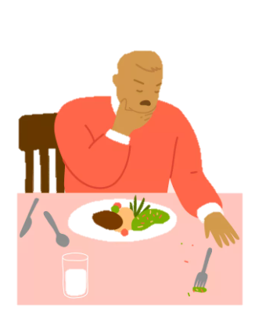
Yutma güçlüğü olan hastaya yaklaşımda anamnez önemli !!
Orofaringeal disfaji ?
Özofagial disfaji ?
Lokalizasyon ?
Gıda çeşidi (katı?, sıvı?)
Aralıklı mı? Devamlı karakterde mi?
Semptom süresi ?
Odynophagia
Globus sensation
Dyspnea
Phagophobia

Slide 35
Globus histericus
Anamnezle globus histericus (GH) ve disfajinin birbirinden ayrılması genellikle mümkündür. Genç bir hasta farinksde bir düğümlenme veya sıkışma hissi tanımladığında eğer farinksde bir patoloji görünmüyorsa ve şikayet emosyonel streslerle artıyorsa GH olasılığı yüksektir.
Genellikle ileri bir tetkik yapmaya gerek yoktur. Yaşlı hastalarda krikofaringeal spazmdan ayrılması güç olabilir.
GH fonksiyonel bir rahatsızlıktır. Gerçek disfaji ise hemen herzaman organik bir sebebe bağlıdır.

Slide 36
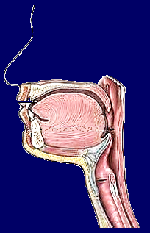
Orofaringeal disfaji (High dysphagia)
Orofaringeal disfaji, yiyecekleri orofarenksten özofagusa geçirmede yaşanan zorluktur. Nöromüsküler fonksiyon bozukluğundan ya da mekanik bir tıkanıklıktan kaynaklanabilir. Hastalar yutmayı başlatmada zorluktan şikayet edebilirler. Orofaringeal disfajiye eşlik eden tanımlanmış bir nörolojik durum olduğunda kesin tanı konulabilir.
Klinik bulgular;
Yutmanın başlatılmasında güçlük
Nazal regürjitasyon
Trakeal aspirasyon, öksürük
Burundan konuşma
Boğulma-tıkanma hissi
Disartri ve/veya diplopi (Nörolojik bozukluklar)
Halitosis (Zenker divertikülü)

Slide 37
Oraofaringeal disfaji nedenleri
MEKANİK VE OBSTRÜKTİF NEDENLER
Web (Plummer Winson synd.)
Enfeksiyonlar
Tiromegali
Lenfadenomegali
Zenker divertikülü
Baş ve boyun maligniteleri
Servikal osteofitler
Orofaringeal maligniteler ve neoplazmlar
NÖROMÜSKÜLER BOZUKLUKLAR
MSS hastalıkları;
Stroke (>30%)
Parkinson (52-82%)
Kranial sinir veya bulber paralizi
- Multiple sclerosis, etc.
- Alzhaimer (84%)
Üst özofagus sfinkterinin fonksiyon bozukluğu;
Cricopharyngeal spasm
Myasthenia gravis
Oculopharyngeal myopathy
DİĞER NEDENLER
Diş eksikliği (Poor dentition)
Oral ülserler
Xerostomia
Uzun süreli penicillamine kullanımı

Slide 38
Özofagial disfaji (Low dysphagia)
Özofagial disfajide hastalar katı ve /veya sıvı gıdaların sternum arkasında takıldığından, gıdanın yemek borusu içinden güç geçtiğinden, mideye geçişte bir engel olduğundan yakınırlar.
Motor fonksiyon bozukluğundan veya mekanik bir engelden kaynaklanır.
Klinik belirtiler
Paradoks disfaji
Katı ve sıvı gıda alımında benzer ölçüde disfaji tanımlanması, disfajinin intermitant karakterde olması ve göğüs ağrısının eşlik etmesi özofagusta bir motor fonksiyon bozukluğunun belirtisidir.
Progresiv disfaji
Sadece katı gıdalarla ve giderek artan şiddette ortaya çıkan disfaji özofagusta mekanik obstrüksiyon varlığıyla birliktedir (R <15mm).
Progresiv disfaji peptik striktür veya özofagus tümörünü düşündürür.

Slide 39
Özofagial disfaji nedenleri
NÖROMÜSKÜLER FONKSİYONUN ETKİLENDİĞİ HASTALIKLAR
Akalazya
Scleroderma
Diğer motor fonksiyon bozuklukları
Fundoplikasyon ve endoskopik antireflü girişimler vb. sonrasında
MUKOAZAL HASTALIKLAR
GÖRH na sekonder peptik striktür
Esophagusta halka ve webler
(Plummer–Vinson sendromu)
Ezofagus tümörü
Şimik hasarlanma
(Kostik madde, ilaç, skleroterapi)
Radyasyon hasarı
İnfeksiyöz özofajitler
Eozinofilik özofajit
MEDİASTİNAL HASTALIKLAR
Tümörler (Akciğer kanseri, tiroid kanseri, lenfoma vb)
• Enfeksiyonlar (Tüberküloz, histoplazmosis)
• Kardiyovasküler (Dilate sol atrium, vasküler bası)

Slide 40
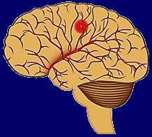
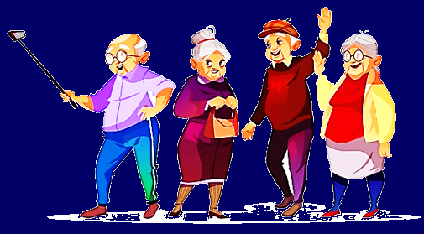
Akut serebrovasküler hastalık nedeniyle hastaneye yatırılan hastaların hemen yarısında ve kronik hastalık nedeniyle evde bakıma ihtiyaç duyan yaşlı hastaların 1/3 inde yutma problemine rastlanır ve bunların önemli bir kısmında aspirasyona bağlı komplikasyonlar görülür.
Genç popülasyonda
Baş ve boyun yaralanmaları, ağız boşluğu ve boğaz tümörleri, özofagusun motor fonksiyon bozuklukları ve koroziv madde alımına bağlı darlıklar.
Yaşlı popülasyonda
Özofagus veya komşu organ tümörleri ve peptik striktür.
Sosyo ekonomik gelişimi yetersiz bölgelerde koroziv madde içimine bağlı darlıklara daha sık rastlanır.

Slide 41
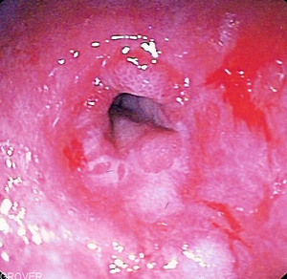
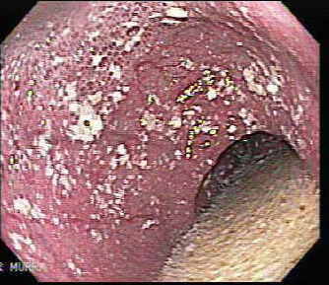
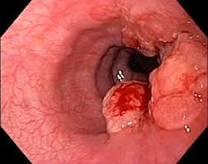
Peptik striktür
Uzun süreden beri olan yavaş progresiv / intermitant disfaji . Hafif kilo kaybı olabilir. Disfajinin belirgin hale gelmesi sonrasında reflü semptomlarında azalma görülebilir.
Akalazya
Progresiv disfaji,peptik striktür, malignite ve akalazyanın belirtisi olabilir
Kısa sürede (<6ay) gelişen progresiv disfaji + Yaşlı hasta + Belirgin kilo kaybı.
Retrosternal ağrı olabilir.
Yıllar içinde yavaş progresyon gösteren paradoks veya intermitant karakterde disfaji ve regürjitasyon. Genellikle uzun dönemde kilo kaybı eşlik eder.
Özofagus kanseri

Slide 42
Özofagus motor fonksiyon bozukluklarında yutma güçlüğü
Hipertansif alt özofagus sfinkteri
Nutckracker
%2
10%
Diffüz özofagial spazm
13%
Nonspesifik motor
fonksiyon bozukluğu
39%
Akalazya
36%

Slide 43
Özofagus hastalıklarının teşhisinde kullanılabilecek diagnostik testler
Endoskopi
- Alarm semptomlarının varlığı (Disfaji, kilo kaybı, odinofaji, anoreksi, kanama)
- Barrett özofagusu olasılığını uzaklaştırmak
- Kronik tedavi gereken hastalar
24 h. pH monitorizasyonu ve Impedance-pH monitorizasyonu
- PPI tedavisine yanıtsız reflü hastalığı (PPI kesilerek veya PPI tedavisi altında)
- Antireflü cerrahi öncesinde
- Kalp dışı göğüs ağrısı
Manometri
- Motor fonksiyon bozuklukları
- Kalp dışı göğüs ağrısı
- Disfaji
- Antireflü cerrahi öncesinde
Baryumlu özofagus pasaj grafisi
- Disfaji
- Hiatal herni ?

Slide 44
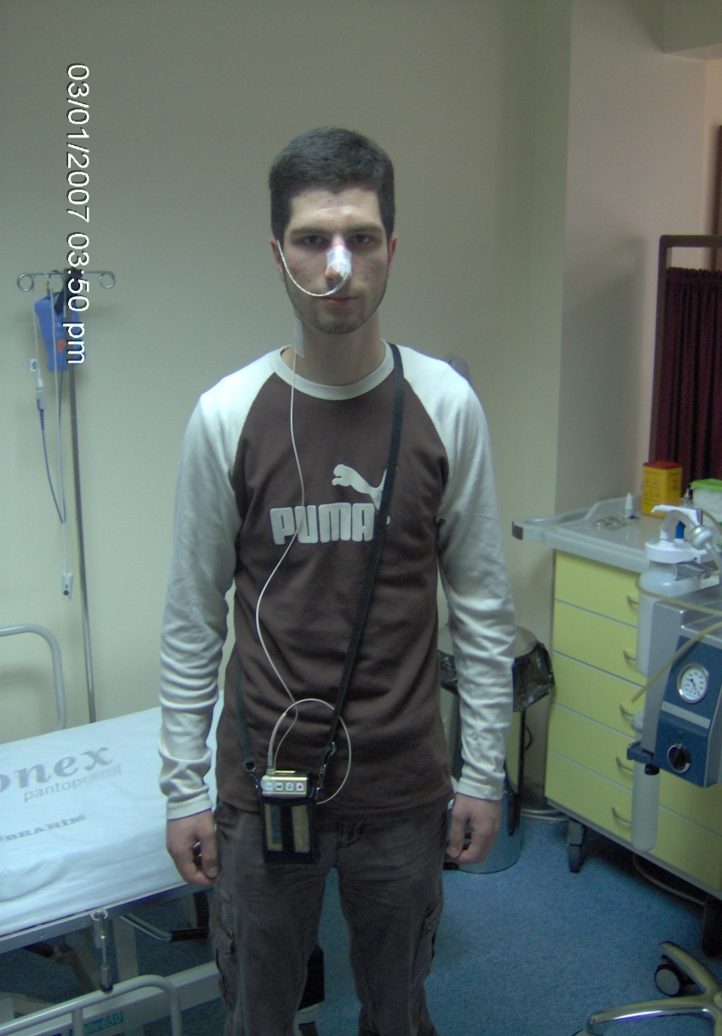
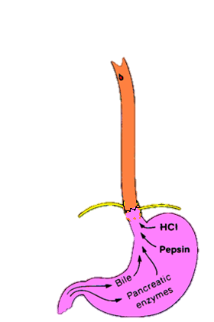
24 h. Özofageal pH monitorizasyonu
2.sensor
6,8
1.sensor
. .
4-5cm

Slide 45
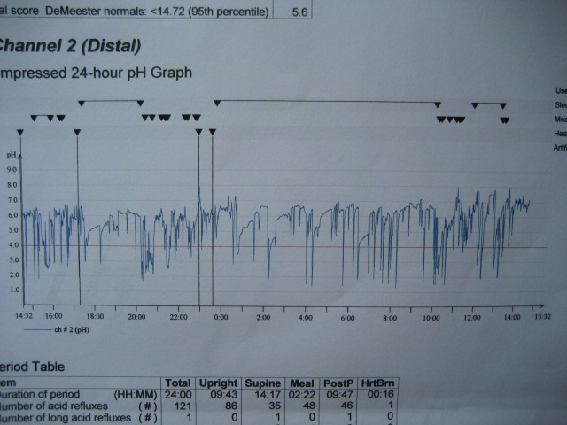

Slide 46
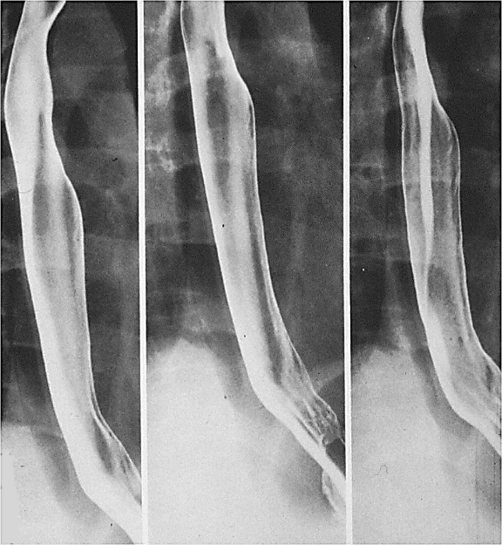
Baryumlu pasaj grafisinde normal özofagusun görünümü

Slide 47
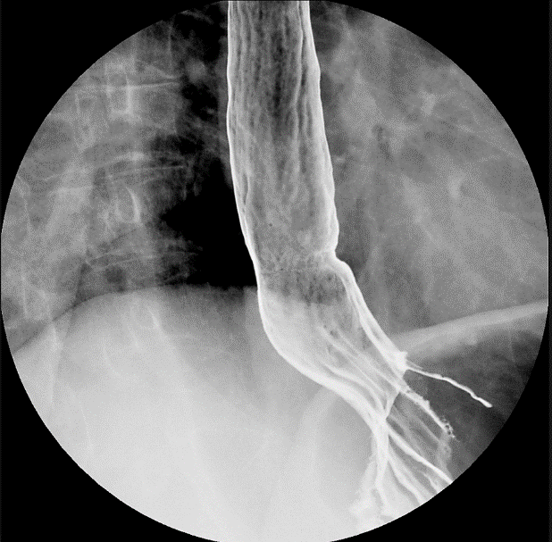
Özofagus
Gastrik kardia
Baryumlu pasaj grafisinde distal özofagus ve kardianın görünümü

Slide 48
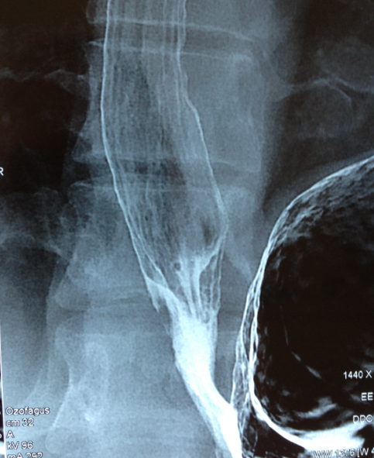
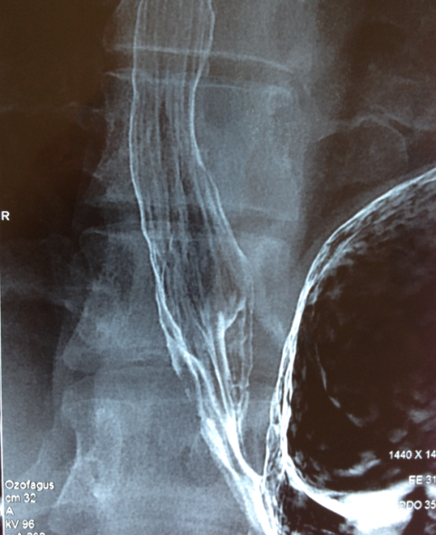
Ezofagus
Özofagusun
mideye
oblik girişi
Mide
Baryumlu pasaj grafisinde distal özofagus, kardia, fundus ve mideye oblik girişin görünümü

Slide 49
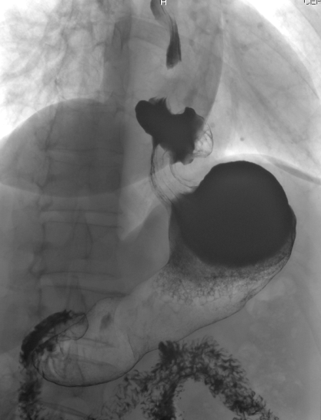
Ezofagus
Hiatal herni
Fundus

Slide 50
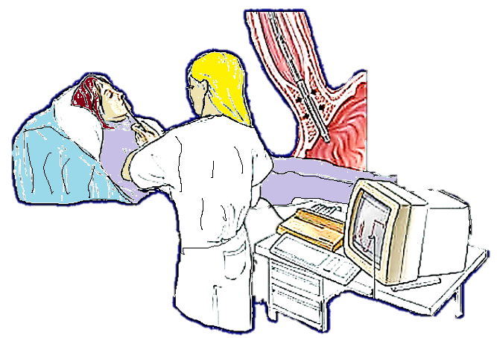
Esophageal manometri

Slide 51
Swallow
LES

Slide 52
Swallow
LES

Slide 53
Swallow
LES

Slide 54
Swallow
LES

Slide 55
High Resolution Manometry (HRM)

Slide 56
Normal özofagus
Klasik akalazya

Slide 57
Normal özofagus
Diffüz özofagial spazm
Nutcracker özofagus

Slide 58
^{Impedance MII-pH monitoring}
Kanal 1
Düşük ileti = Yüksek impedans
Kanal 2
Hava
Kanal 3
Saliva
Akım jeneratörü
Impedance
İletkenlik
Kanal 4
Gıda
Current Generator
Kanal 5
Reflü
Kanal 6
Yüksek ileti = Düşük impedans

Slide 59
İmpedans teknolojisi
Bolus girişi
Bolus çıkışı
Impedans
Bolus elektrotlar arasında
Zaman
Impedance iletimi

Slide 60
Yutma
Reflü
Bolus hareketi
Bolus hareketi
Notes:
On this slides we can see the 2 possible bolus movements as detected by MII.
The top of both graphs represents the more proximal electrodes. The bottom of both graphs represent the more distal electrodes.
On the left side you can see, that progression from proximal to distal is indicative of antegrade bolus movement, for example swallowing.
On the right side you can see, that progression from distal to proximal is indicative of retrograde bolus, for example reflux.

Slide 61
Sensitivite testleri
Asit perfüzyon testi (Bernstein)
Balon distansiyon testi
İmpedans planimetri (Endoflip,) EndoFLIP (Endoscopic Functional Luminal Imaging Probe) (Medtronic) Gastrointestinal sistemde basınca yanıt olarak oluşan esneyebilirliğin ve geometrik değişikliklerin gerçek zamanlı değerlendirmesini sağlar.
Elektrik stimülasyonu
Termal stimülasyon
Multimodal stimülasyon testi (Isı, basınç,elektrik)
Fass R. J Clin Gastroenterol 2004
Fass R, Gastroenterology 1998
Nasr I. Neurogastroenterol Motil 2010

Slide 62
Disfajinin araştırılmasında kullanılan testler
Video-fluoroscopik inceleme (Kontrast madde ile pasaj grafileri)
Endoskopi
Manometri
Nörolojik muayene

Slide 63
Baryumlu pasaj grafisinde orofaringeal pasajın ve trakeal aspirasyonun görünümü.

Slide 64
Orfofaringeal disfaji tanımlayan hastada pasaj grafisi çekimi sırasında trakeya aspirasyon

Slide 65
Baryumlu pasaj grafisinde distal özofagus ve kardianın görünümü
Normal özofaghus pasaj grafisi

Slide 66
Bird beak
deformity
Akalazyada özofagusta dilatasyon ve distal özofagusta kuş gagası deformitesi (Bird beak deformity)
Clouse RE. Motor disorderes of the esophagus.Clinical Practice of Gastroenterology, Ed: Brandt LJ, USA,vol 1,1999,pp:52

Slide 67
Dilate özofagus
ve
baryum
retansiyonu
Kuş gagası deformitesi (Bird beak deformity)

Slide 68
Akalazyalı hastada özofagusta dilatasyon ve pasajda gecikme

Slide 69
Diffüz özofagial spazm (Tirbüşon özofagus),(Jackhammer esophagus)

Slide 70
*
Divertikül
Servikal özofagusa divertikül basısı
*
Özofagus
Zenker divertikülü
(*) https://www.mayoclinic.org/medical-professionals/digestive-diseases/news/treatment-of-zenkers-diverticulum/mac-20431393

Slide 71
1
2
Orta özofagusta divertikül
Epifrenik divertikül
(2) https://www.researchgate.net/figure/Barium-swallow-showing-esophageal-diverticulum-A-thin-streak-of-barium-is-visible_fig2_328926009

Slide 72
Aberran subclavian arter basısına bağlı disfaji (Dysphagia Lusoria)

Slide 73
Sağ subclavian arterin normal pozizyonu ve trajesi
Aortik arkusun sol tarafından aberan olarak çıkan sağ subclavian atrerin özofagusa çaprazlayarak sağ geçerken oluşturduğu bası disfajiye neden olabilir.
Esophagus
Dysphagia Lusoria

Slide 74
Ozofagial candidiasis (Baryumlu pasaj grafisi ve endoskopik görünüm)

Slide 75
Eozinofilik özofajit

Slide 76
Kostik madde alımı sonrasında oluşan striltür

Slide 77
Kostik (Caustic) madde içimine bağlı özofagus striktürü

Slide 78
Plummer-Vinson
(Kelly- Peterson)
Sendromu.
Sideropenik disfaji
Servikal özofagusta membranöz halka (web)
Coilonichia
Chelitis
ve
Glossitis
Kronik demir eksikliğinde postcricoidal web formasyonu
Notes:
Postcricoidal wb

Slide 79
Baryumlu pasaj grafisinde özofagus kanseri
https://www.scirp.org/journal/paperinformation.aspx?paperid=85581

Slide 80
Baryumlu pasaj grafisinde ve endoskopide özofagus kanserinin görünümü

Slide 81
E
S
Distal özofagus kanserinin baryumlu pasaj grafisinde ve endoskopide görünümü

Slide 82
Baryumlu grafide servikal özofagus kanserinin görünümü

Slide 83
Tumor
Önceki olgunun endoskopik, MR ve FDG-PET görünümleri

Slide 84
Servikal bölge tümöründe servikal özofagusa dıştan bası

Slide 85
Tm
Tm
Trachea
Esophagus
Önceki olgunun MR da görünümü

Slide 86
özofagus kanserli hastada servikal sempatik ganglion metastazına bağlı gelişen
Claude-Bernard-Horner sendromu (Myosis – Ptosis – Enopthalmus)

Slide 87
Baryumlu pasaj grafisinde mediastinal tümörün torakal özofagusa basısı

Slide 88
1
Squamokolumnar bileşkede Schatzki halkası
(Genellikle hiatal herni ve gastroözofagial reflü ile birlikte bulunur)
(1) https://www.giejournal.org/article/S0016-5107(15)02026-X/fulltext

Slide 89
Fibrosis
Histolojik görünüm
Radyasyon dozuna bağlı oluşabilecek hasar;
>30 Gy -- Nonspesifik inflamasyon veya normal
>40 Gy -- Retrosternal yanma ve özofajit
>50 Gy -- Siddetli özofajit
>60 Gy -- Striktür ve fistül
Radyoterapi sonrasında oluşan striktür.

Slide 90
E
S
Baryumlu pasaj grafisinde distal özofagusta bağlı peptik striktür

Slide 91
ÖZOFAGİAL DİSFAJİYE YAKLAŞIM
Özofagial disfaji Katı veya katı ve sıvı gıdalarla retrosternal disfaji, regürjitasyon ve / veya öksürük eşlik edebilir
Katı & Sıvı gıdalarla disfaji
Odinofaji
Sadece katı gıdalarla disfaji
Motor fonksiyon bozukluğu
Akut
İntermitant
Progresiv
Progresiv
İntermitant
Yabancı cisim / İlaçlara bağlı özofajit
Ring ve web
Asit
Yaş >40
Regürjitas.
GÖR
Göğüs ağrısı
GÖRH
Peptik striktür
Kanser
Achalasia
Skleroderma
Özofagial spazm
Baryumlu pasaj grafisi Manometri
Endoskopi

Slide 92
OROFARİNGEAL DİSFAJİYE YAKLAŞIM
Anamnez + FM
Alternatif sendromlar
(Globus, özofagial disfaji, xerostomi)
Laboratuvar
MSS görüntüleme
Spesifik sendromlar
(Toksik veya metabolik myopatiler, Myasthenia, MSS tümörleri)
Sistemik tutulum bulgusu yok
CVA, travma vb. spesifik patoloji yokluğunda nöromüsküler disfonksiyon varlığı ?
Stiriktürel lezyonların varlığını araştır
(Tümör, Radyoterapi, Zenker vb.)
(Yok)
Videofluoroskopi & Manometri
(Var)
KBB muayenesi ve nazoendoskopi
Servikal MR

Slide 93
Disfaji
Nazal regürjitasyon, aspirayton, KBB ve /veya MSS semptomları
Retrosternal gıda impaksiyonu
Orofaringeal disfaji
Özofagial disfaji
Katı ve sıvı gıdalarla
disfaji
Katı gıdalarla disfaji
Striktürel
Propulsiv
Propulsiv
Striktürel
Nörojenik
Miyojenik
- Zayıf peristaltizmli GÖRH
- Akalazya
- DÖS
Aralıklı
- Shatski halkası
- Esophageal web
Progresiv
- Neoplasm
Variable
- Peptik striktüre
Eosinofilik
özofajit
Ekstrensek
kompresyon
- Cerrahi stenoz
Radyasyon
özofajiti
- Konjenital stenoz
- Serebrovasküler yaralanmalar
- Parkinson hastalığı
-Amyotrofik lateral
skleroz
- Beyin tabanı
tümörleri
- Guillian-Bare
- Multiple sclerosis
- Serebral palsy
Odynophagia
- Zenker divertikülü
- Neoplasm
- Servikal web
- Crikofaringeal bar
- Osteofitozis
- Konjenital
anormallikler
- Baş – boyun
cerrahisi
- Kemoterapi mukoziti
- Koroziv hasarlanma
- Enfeksiyon
- İlaç özofajiti
- Enfeksiyöz
özofajit
- Kostik
hasaralanma
- Kemoterapi
- Skleroterapi
- Crohn
- Behcet hastalığı
- Büllöz
pemphygoid
- Lichen planus
- Myastenia gravis
- Polymyositis
- Mikst konnektif
doku hastalığı
- Oculopharyngeal
dystrofi
- Paraneoplazik sendromlar
- Myotonik distrofi
- Sarcoidosis

